Slide 1



TRƯỜNG TIỂU HỌC ÁI MỘ A
BÀI GIẢNG ĐIỆN TỬ LỚP 3
Chính tả
QUÀ CỦA ĐỒNG NỘI

Slide 2
Thứ năm ngày 12 tháng 5 năm 2022
Chính tả (Nghe – viết)
Quà của đồng nội

Slide 3
Quà của đồng nội
Trong cái vỏ xanh kia, có một giọt sữa trắng thơm, phảng phất hương vị ngàn hoa cỏ. Dưới ánh nắng, giọt sữa dần dần đông lại, bông lúa ngày càng cong xuống, năng vì chất quy trong sạch của trời.
Theo Thạch Lam

Slide 4
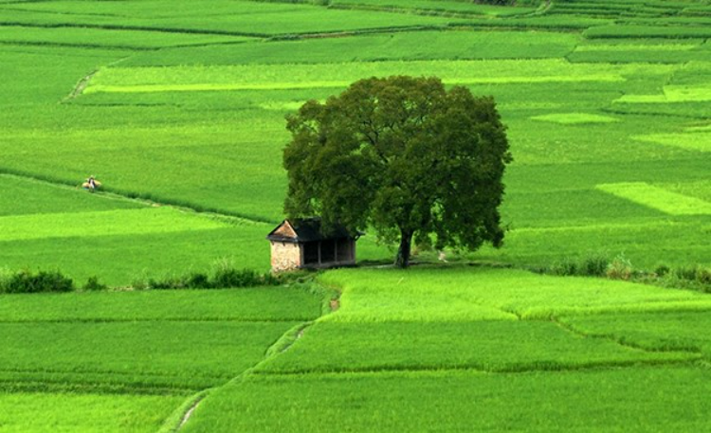

Slide 5
Quà của đồng nội
Trong cái vỏ xanh kia, có một giọt sữa trắng thơm, phảng phất hương vị ngàn hoa cỏ. Dưới ánh nắng, giọt sữa dần dần đông lại, bông lúa ngày càng cong xuống, năng vì chất quy trong sạch của trời.
Theo Thạch Lam

Slide 6

Luyên viết
giọt sữa
phảng phất
hương vị

Slide 7

Viết bài

Slide 8
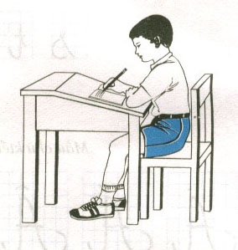
Chính tả (Nghe - viết)
Đêm trăng trên Hồ Tây
Lưng thẳng không tì ngực vào bàn.
Đầu hơi cúi.
Mắt cách vở khoảng 25 – 30 cm.
Tay phải cầm bút.
Tay trái tì nhẹ lên mép vở để giữ.
Hai chân để song song thoải mái.

Slide 9
Quà của đồng nội
Trong cái vỏ xanh kia, có một giọt sữa trắng thơm, phảng phất hương vị ngàn hoa cỏ. Dưới ánh nắng, giọt sữa dần dần đông lại, bông lúa ngày càng cong xuống, năng vì chất quy trong sạch của trời.
Theo Thạch Lam

Slide 10

a/ Điền vào chỗ trống x hay s vào
chỗ trống và giải câu đố ?
*Bài tập 2:
x x
Bánh chưng
Nhà …anh lại đóng đố …anh
Tra đỗ, trồng hành, thả lợn vào trong.
Là:…………….
1
2
5
0
3
4

Slide 11
Bài 3 a Chứa tiếng bắt đầu bằng s hoăc x, có nghia như sau:
-Các thiên thể ban đêm lấp lánh trên bầu trời
- Trái nghia với gần
- Cây mọc ở nước, lá to tròn, hoa màu hồng hoặc trắng, nhị vàng, hương thơm nhẹ, hạt ăn được:
Sao
Xa
Sen

Slide 12

Cảm ơn các con đã theo dõi và lắng nghe!

